Slide 1


Java開發環境建置 --eclipse安裝
https://reurl.cc/Kb1Xmg
工欲善其事 必先利其器
劉崇汎
112年11月21日

Slide 2
常見的Java IDE工具
IntelliJ IDEA
兩個版本：免費的社區版和付費的終極版。
社區版可用於JVM和Android開發。支持Java，Kotlin，Groovy，Scala；Android；Maven，Gradle，SBT; Git，SVN，Mercurial和CVS。
Eclipse
萬金油IDE，幾乎各大程式語言他都支援。可以運行在Linux，Mac OS X，Solaris，Windows等。
支持超過100種程式語言和近200個應用程式開發框架。
NetBeans
輕量、免費、穩定的Java開發環境

Slide 3
Java JDK及Eclipse安裝指引
有些開發環境需先安裝JDK(Java SE Development Kit)
因為Eclipse必須依靠Oracle的Java的虛擬機(Java Virtual Machine)來執行，所以要先安裝這個「軟體」，這個「軟體」放在JDK(Java SE Development Kit)裡面，中文稱為Java開發工具包。
雖然目前JDK的版本已經來到18(2022/3)，但目前大多數（80%以上）的公司還是用Java 8，請參考，因此安裝JDK 8即可。
如果安裝了Eclipse for Java完整版，則可不要自己安裝JDK。
接著安裝Eclipse for Java
萬金油IDE，幾乎各大程式語言他都支援
要記得找 for Java的來用

Slide 4
Eclipse安裝指引
簡易下載網址：https://reurl.cc/qOOpX3

Slide 5
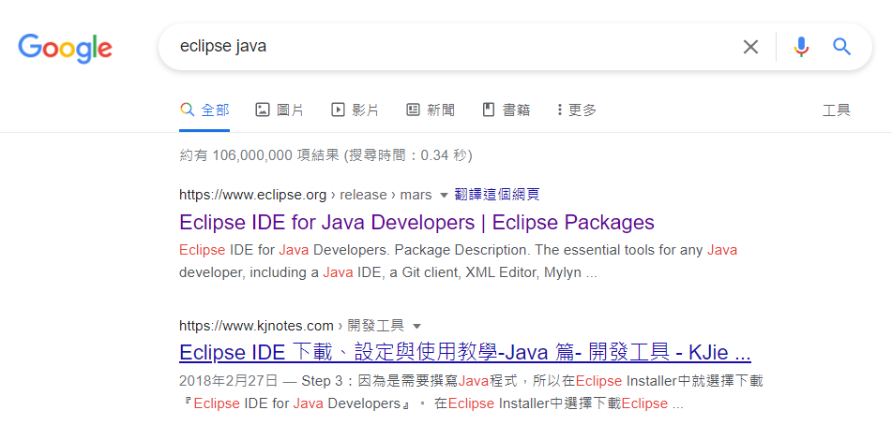
Eclipse for Java安裝(1/6)
以關鍵字eclipse java搜尋，第一個應該就是Eclipse官方網頁。

Slide 6
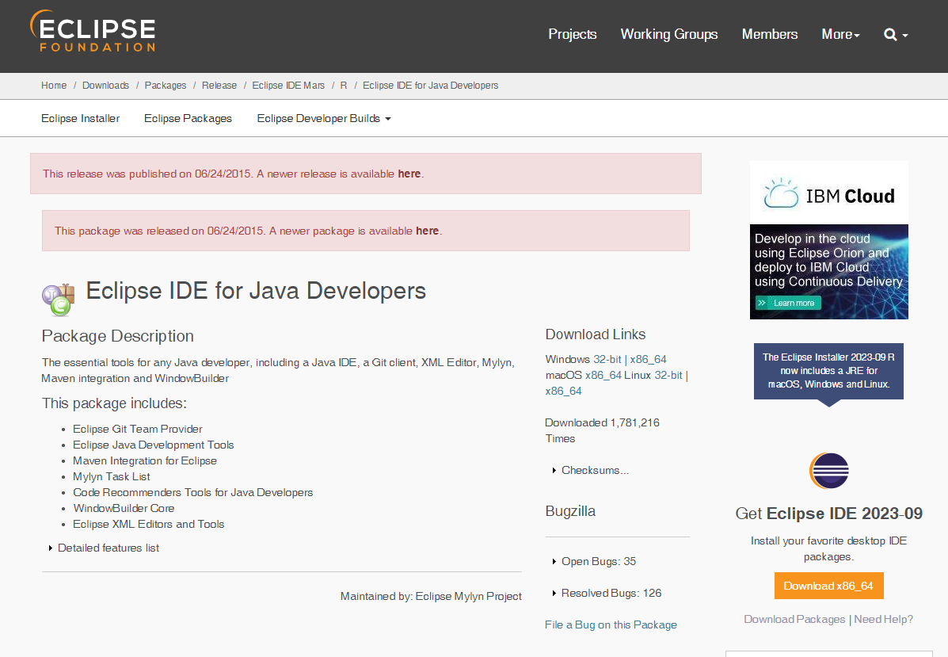
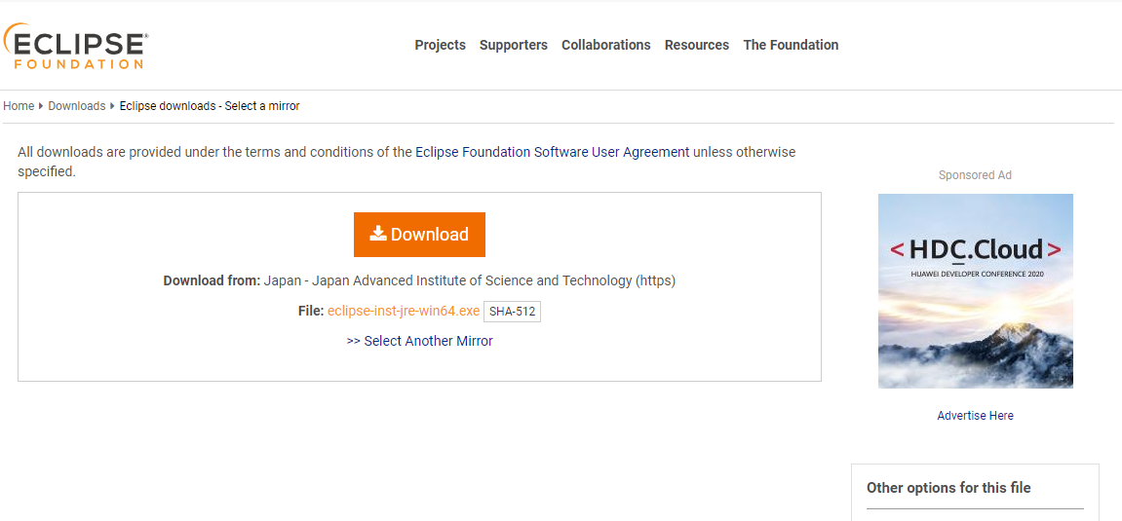
Eclipse Java安裝(2/6)
點選右邊The Eclipse Installer有含JRE的版本！
點選後進入如下邊頁面再點Download就下載。(約114M)
不要選這邊的喔！
2
1
這個才好！

Slide 7
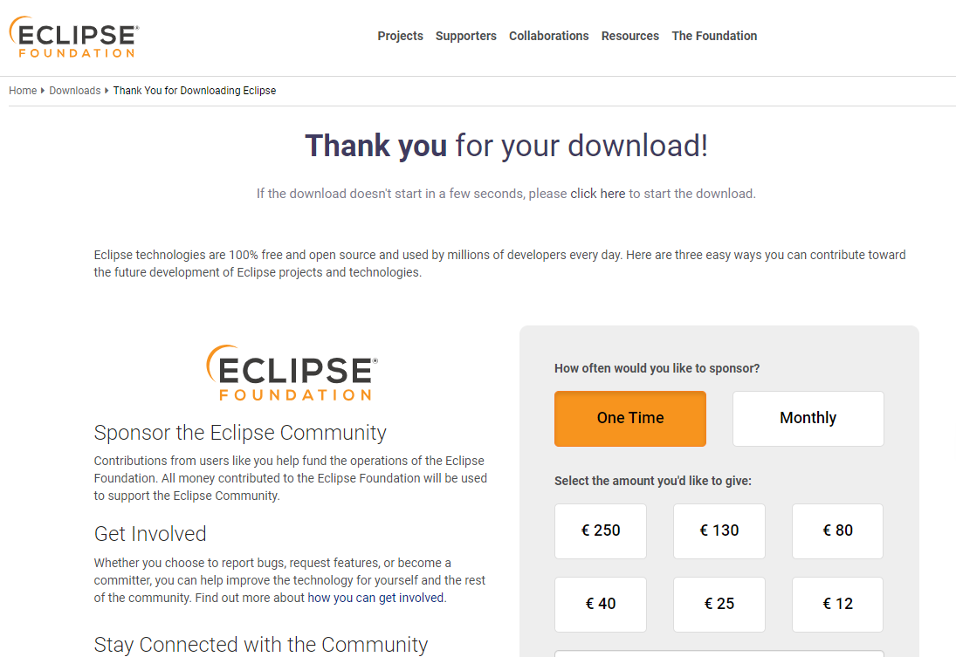
Eclipse Java安裝(3/6)
會跳出要你斗內(donate)的畫面，可以不理他，他是100% free。
會自動下載檔案： eclipse-inst-jre-win64.exe

Slide 8
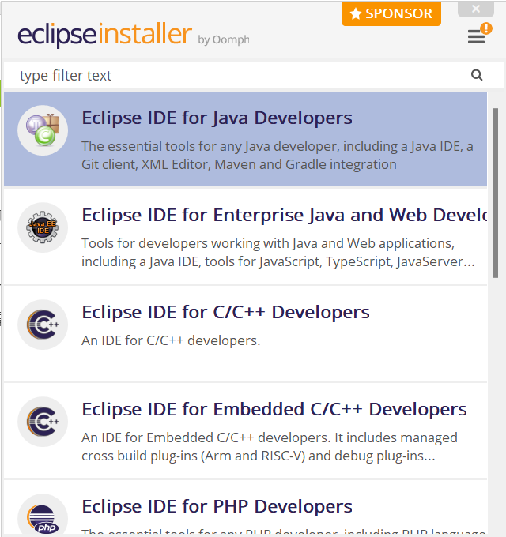
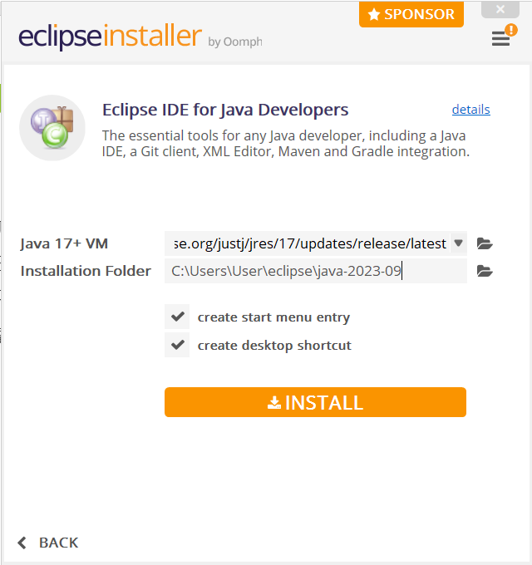
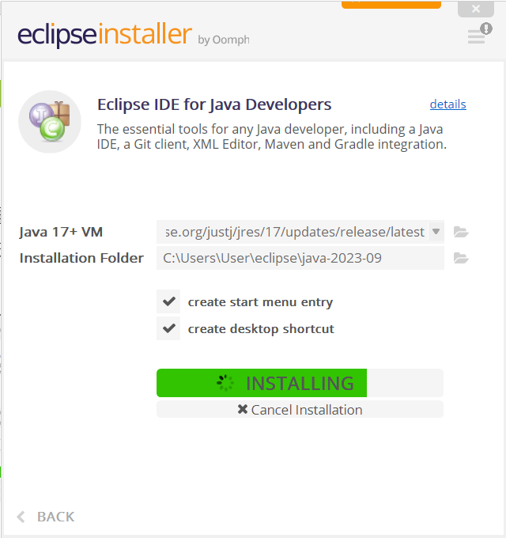
Eclipse Java安裝(4/6)
這裡有版本訊息
執行剛剛下載的eclipse-inst-jre-win64.exe
在開啟的視窗中記得務必選Eclipse IDE for java Developer。
下一畫面直接點選[ Install ]即可。
會花一點時間，耐心等待。
1
2

Slide 9
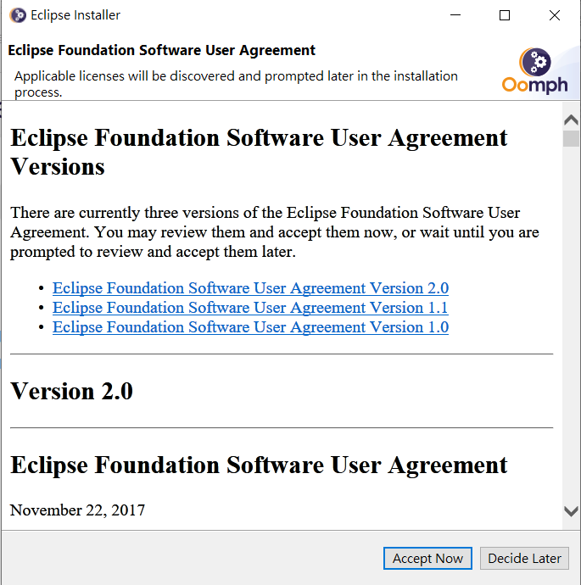
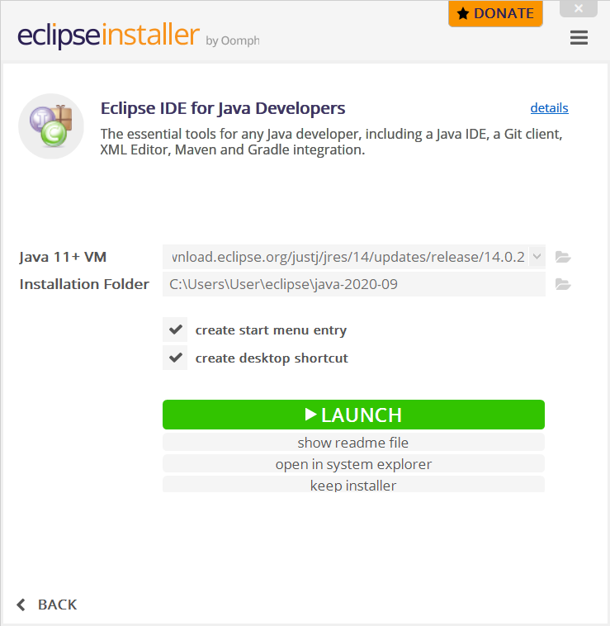
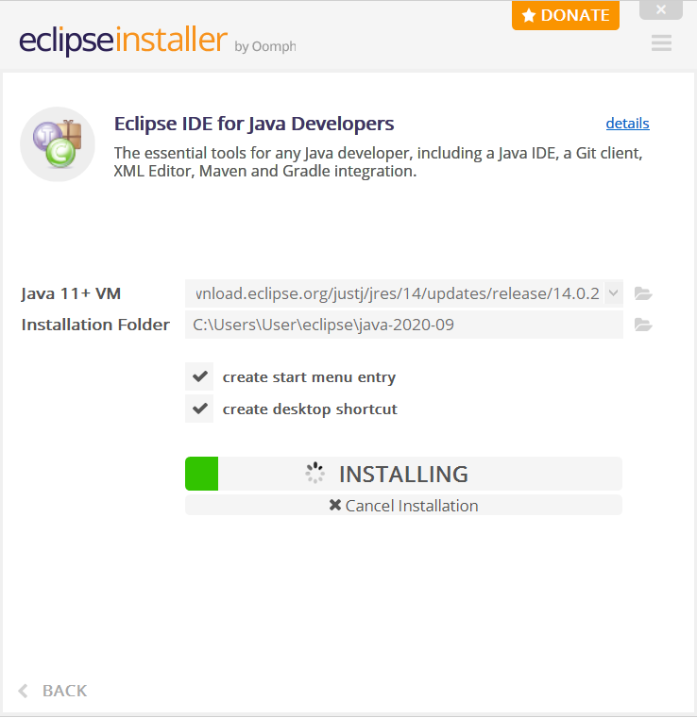
Eclipse Java安裝(5/6)
再來如果出現User Agreement，請點選Accept Now即可。
安裝完成可以點 LAUNCH 直接第一次執行。

Slide 10
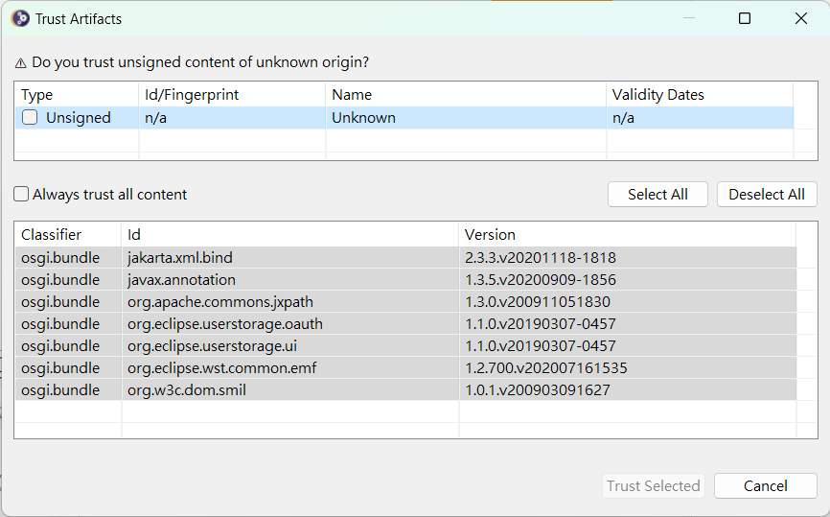
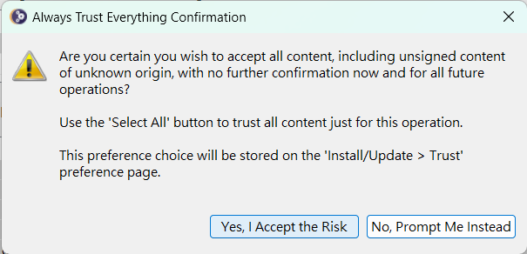
Eclipse Java安裝(6/6)
可能會跳出這個問你是否信賴安裝一些東西。
點選Always trust all content
然後在新視窗中點選:Yes I Accept the Risk
最後回到前一視窗，點選：Trust Selected

Slide 11
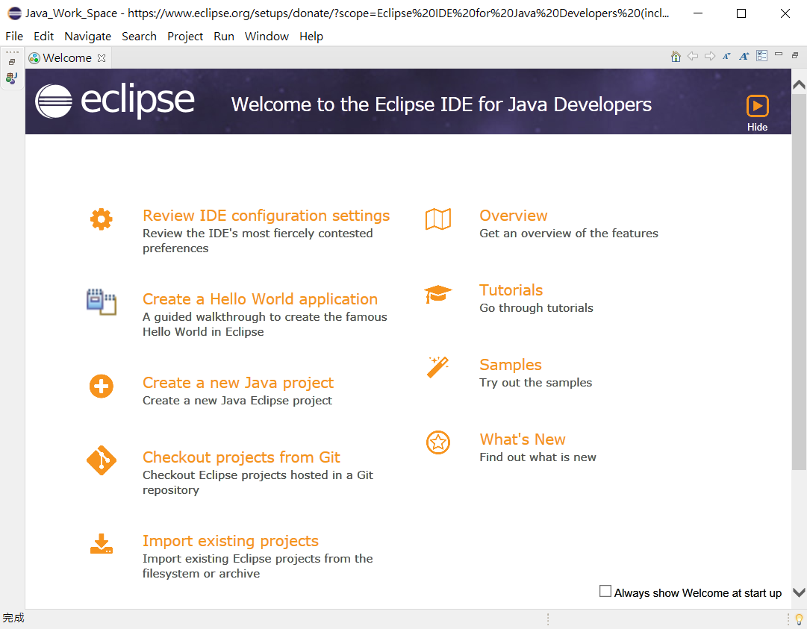
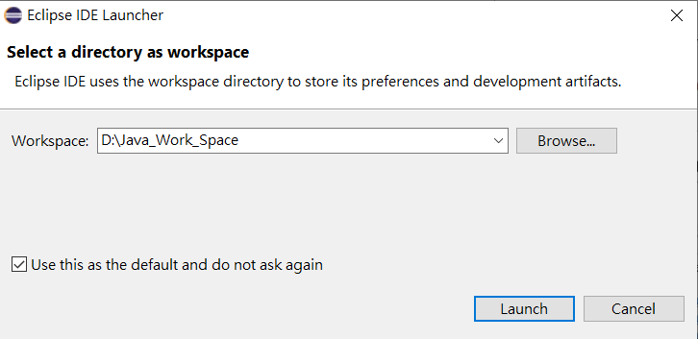
Eclipse 第一次執行
第一次會詢問WorkSpace。
請改成你喜歡的資料夾，例如我改為：
D:\Java_Work_Space
1
2
3

Slide 12
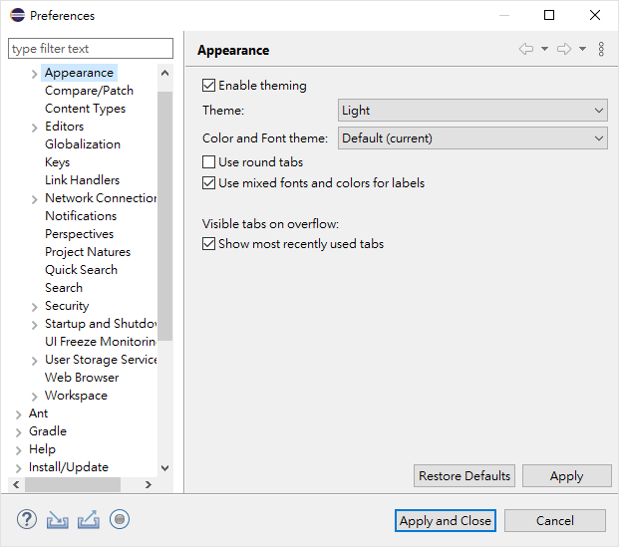
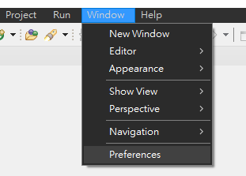
其他設定 1.換深色背景
1
3
4
2
5
6

Slide 13
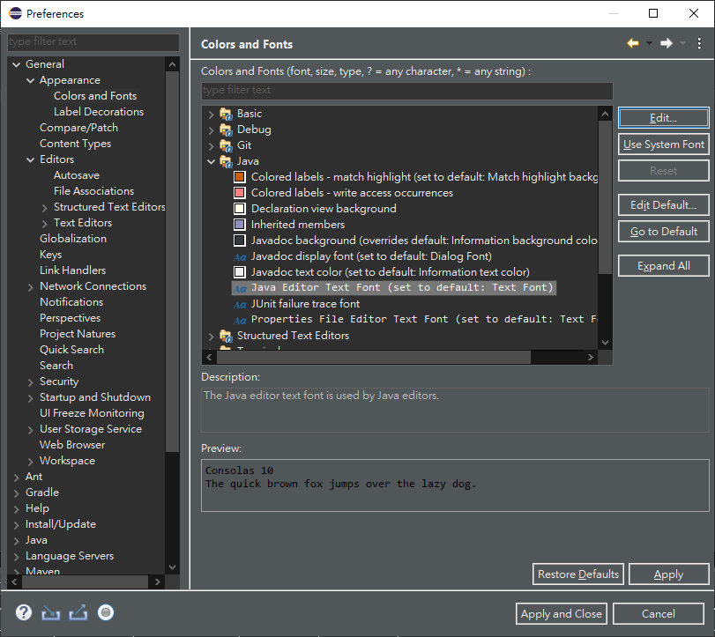
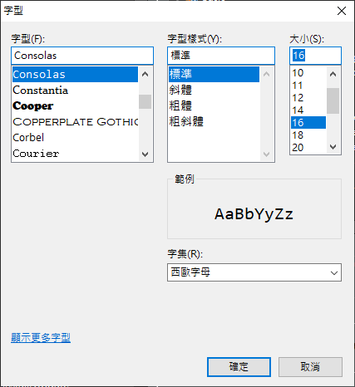
其他設定 2.字體大小
1
3
6
4
5
2

